Slide 1
Cholangiocarcinoma

Slide 2
تعريف
هو سرطان نادر بنشأ من ظهارية الأقنية الصفراوية
التصنيف
داخل الكبد Intrahepatic
حول السرة Perihilar ( Klatskin tumor) ويشكل 60 – 80%
سرطان الأقنية الصفراوية البعيدة DISTAL 10 – 30 %
إذاً عبارة Cholangiocarcinoma تطلق :
سرطان الطرق الصفراوية داخل الكبد
وحول السرة
والجزء البعيد للقناة الصفراوية عدا المرارة و مجل فاتر

Slide 3
. intrahepatic cholangiocarcinoma, there is atrophy of left lobe and biliary dilatation (thick arrow). The of hepatic vein is not visualized, most likely encased by tumor

Slide 4
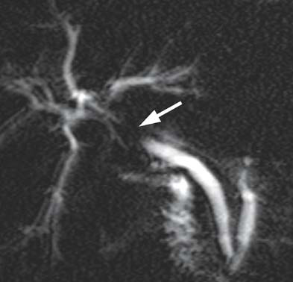
Klat Skin
Cholangiocarcinoma Distal

Slide 5
عوامل الخطورة Predisposing factors
PSC) Primary sclerosing cholangitis)
30 % من مرضى PSC يحدث لديهم Cholangiocarcinoma
أكثر من ثلث الحالات يحدث خلال السنتين الأولى من تشخيص الـ PSC
يحدث Cholangiocarcinoma في الاعمار الشابة (30 – 50 سنة) عند مرضى PSC
سبب لماذا مرضى الـ PSC يحدث لديهم Cholangiocarcinoma غير مفهوم
تشخيص الـ Cholangiocarcinoma عند مرضى PSC صعب بسبب الشجرة الصفراوية الغير طبيعية

Slide 6
PSC) Primary sclerosing cholangitis)

Slide 7
تشوهات الشجرة الصفراوية الولادية
كارولي , الكيسات الصفراوية الخلقية , تليف الكبد الخلقي
معدل حدوث Cholangiocarcinoma لدى مرضى الكيسات الصفراوية الغير معالجين 28%
معدل العمر عند التشخيص 34 سنة
الألية التي يحدث بها Cholangiocarcinoma غير واضحة تماماً
يمكن أن يكون السبب هو الركودة الصفراوية
أو التهاب مزمن بسبب قلس عصارة البنكرياس
أو خلل بالبروتين الناقل للأملاح الصفراوية ناجم عن محتويات الصفراء الغير مستقرة

Slide 8
Choledochal cyst

Slide 9
الانتان بالطفيليات
الاصابة بالمثقبيات (المتورقات) من جنس الخصوية
والاصابة بالديدان الخصوية يترافق مع حدوث Cholangiocarcinoma
الحصيات الصفراوية و الحصيات الكبدية
ثلاث دراسات أثبتت علاقة بين الحصيات الصفراوية و Cholangiocarcinoma
يوجد علاقة واضحة بين الحصيات الكبدية و تطور Cholangiocarcinoma
التعرض للسموم
هناك علاقة واضحة بين التعرض للاشعاع و Cholangiocarcinoma
حيث تتطور السرطانة بعد 30 – 35 سنة من التعرض للاشعاع
حدوث عالي للسرطانة يترافق مع بعض المهن (صناعات المطاط , الكيمائية , الخشب )

Slide 10
متلازمة Lench + داء البوليبات الصفراوية
اضطرابان وراثيان يترافق ان مع زيادة بحدوث Cholangiocarcinoma
التهابات الكبد الفيروسية
أشارت التقارير لزيادة حدوث Cholangiocarcinoma عند مرضى التشمع الناجم عن التهاب الكبد C
حقيقة امراضية التهاب الكبد C في حدوث Cholangiocarcinoma غير واضحة
الترافق بين التهاب الكبد B و Cholangiocarcinoma اقترح أيضاً ولكن بشكل أقل من التهاب الكبد C

Slide 11
الأعراض السريرية
تعتمد بشكل كبير على موقع الورم
الورم حول السرة و الذي لم يسد القناة الصفراوية يتظاهر فقط
بألم بطني مبهم
وتحاليل كبدية غير طبيعية
أورام القسم البعيد للقناة والسرة التي تسد القناة تتظاهر
أعراض انسدادية يرقانية ( يرقان , حكة , اغمقاق بلون البول )
ومن الأعراض الشائعة الأخرى
نقص الوزن
القهم
التعب
التهاب الطرق الصفراوية يمكن أن يحدث
الفحص السريري
يرقان
ضخامة كبدية
مرارة متوسعة مجسوسة ( كورفوازيه )

Slide 12
التصنيف
تصنيف الجمعية الأمريكية ( Agcc ) تصنيف Bismoth corellet لسرطان السرة ( Klat skin )
T1 الورم يصيب تشعب واحد (وحيد الجانب ) ومنطقة الالتقاء الصفراوي ولايصيب التشعب 2
T2 ( T1 + يصيب الجانب ذاته من وريد الباب ولايصيب الجانب ذاته بضمور فصي
T3 يصيب منطقة التفرع والتشعب الأول و الثاني
أو اصابة التشعب الثاني + اصابة وريد الباب بالجهة المقابلة
أو اصابة التشعب الثاني فقط + اصابة الفص الكبدي المقابل
أو اصابة وريد الباب بالجهتين أو وريد الباب الرئيسي

Slide 13
Bismuth Classification

Slide 14
Classification of malignant hilar
ERCP image showing a long stricture of the proximal
common hepatic duct and bifurcation (arrowheads)
with secondary intrahepatic bile duct dilatation:
Klatskin tumor type II

Slide 16
التشخيص Diagnosis
الموجودات المخبرية Labaratory data
اضطراب بوظائف الكبد
ارتفاع Bilirubin
وارتفاع ALP
ارتفاع GGT
ارتفاع طفيف ALT , AST والارتفاع العالي لايحدث إلامع أذية كبدية متقدمة
تطاول PT في المرض الكبدي الشديد وحدوث قصور كبدي
ارتفاع الـ CA 19-9 ولكن هذا التحليل ليس ذو حساسية و نوعية تؤهله للاستخدام بالمسح
ارتفاع المستضد الورمي الجنيني CEA

Slide 17
الموجودات الشعاعية
U /S , CT Scan
الانسداد البعيد توسع بكامل الشجرة الصفراوية , (داخل وخارج الكبد) حيث يصعب التميز عن سرطان المجل , ورأس البنكرياس , و الاثنا عشر
سرطان السرة Klat skin توسع الطرق الصفراوية داخل الكبد دون توسع خارج الكبد والمرارة
Hilical CT مع الحقن
يحدد تصنيف معظم حالات Cholangiocarcinoma
تحديد الانتقالات و غزو الاوعية الدموية بالورم
MRCP
هو طريقة غير غازية أصبح أكثر استعمالاً لتصوير الطرق الصفراوية
مفيد في تحديد امتداد الورم و التشريح الصفراوي القريب من الانسداد
مفيد في تحديد الطريقة الجراحية

Slide 18
ERCP
هام في تشخيص Cholangiocarcinoma
الانسداد البعيد توسع بكامل الشجرة الصفراوية , (داخل وخارج الكبد)
سرطان السرة Klat skin توسع الطرق الصفراوية داخل الكبد دون توسع خارج الكبد
ازالة الانسداد بوضع Stent

Slide 19
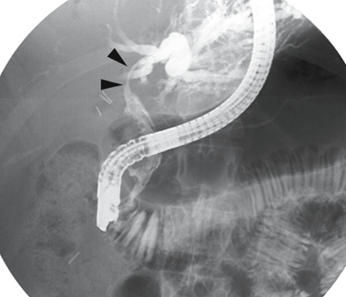
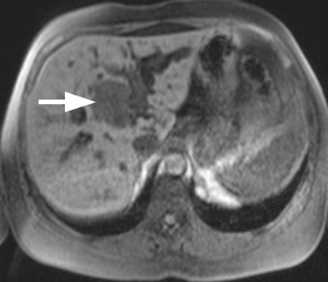
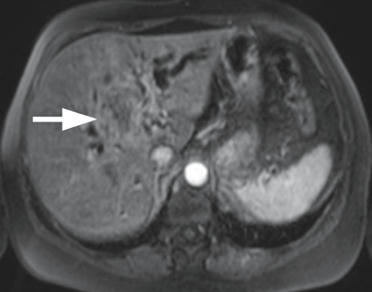
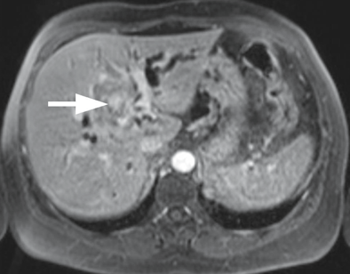

Slide 20
MRCP image of a perihilar cholangiocarcinoma obstruction at the hepaticduct

Slide 21
showing marked bile
duct dilatation with an abrupt stenosis in the distal
common bile duct (arrow).
showing a
slightly hyperintense infiltrating mass in the pancreatic
head (arrow). Final diagnosis: cholangiocarcinoma

Slide 22
التدبير Manengment
الاستئصال الجراحي
محدد بغزو الأوعية المجاورة وغزو الاتتقالات
ينصح الخبراء باجراء تنظير بطن أولاً لاستبعاد وجود الانتقالات والتي يصعب تحديدها قبل العمل الجراحي
تقنية العمل الجراحي تعتمد على موقع الورم وعلاقته بالبنى المحيطة
Cholangiocarcinoma Distal
هو المكان الثاني الأكثر شيوعاً و الثللث القابل للاستئصال الجراحي بعد سرطان المجل
يتم استئصال القناة ورأس البكرياس مع مفاغرة بنكرياسية عفجية
Klat Skin
يعتمد على التصوير قبل العمل الجراحي و الموجودات أثناء الجراحة
يمثل الورم في هذه المنطقة تحدياً جراحياً بسبب قربه من الاوعية
عند استبعاد وجود انتقالات يتم اجراء العمل الجراحي

Slide 23
ا نتقالات أو غزو موضعي
Stent or PTC
CT
سرطان القسم البعيد للقناة
ورم موضع
MRI
MRCP
PTC
تنظير بطن استقصائي مع
أو بدون فتح بطن جراحي
غير قابل للجراحة
قابل للجراحة
مجازة صفراوية ملطفة + استئصال معدي عفجي
استئصال جزء من البنكرياس و العفج + معالجة اضافية بعد الجراحة

Slide 24
ا نتقالات أو غزو موضعي
Stent or PTC
CT
سرطان السرة
ورم موضع
MRI
MRCP
PTC
تنظير بطن استقصائي مع
أو بدون فتح بطن جراحي
غير قابل للجراحة
قابل للجراحة
Stent أو مجازات ملطفة
استئصال السرة مع أو بدون استئصال كبدي

Slide 25
ي حال
المعالجة الملطفة Palliative therapy
في حال Cholangiocarcinoma Distal يتم وضع Stent عن طريق الـ ERCP
في حال ورم متقدم أوجود انتقالات يتم نزح الصفراء عن طريق PTC ووضع Stent
في حال الورم حول السرة مع التهاب صفراوي يجب وضع عدة ستنتات لازالة التضيقات في التشعبات القنوية
المعالجة الشعاعية
المعالجة الشعاعية
لوحدها لم تثبت في معالجة Cholangiocarcinoma
يمكن استخدام FU 5 أو ميثوتركسات
يمكن استخدام معالجة مشتركة شعاعية + كيماوية

Slide 26
النتائج
سرطان السرة Klat skin
غالبا مايكشف بمرحلة متأخرة مع غزو موضي و انتقالات للأوعية
ففي دراسة فقط 56% من مرضى السرة كان قابلاً للجراحة مع نسبة بقيا 11 % لـ 5 سنوات
Cholangiocarcinoma Distal
قابل للجراحة أكثر و نسبة البقيا أعلى

Slide 27
Thank you

